Slide 1
Change the Game

Slide 2
Etunimi Sukunimi
Pääaine

Slide 3


Aalto-yliopistossa tiede ja taide kohtaavat teknologian ja talouden.
Notes:
Aalto-yliopisto on rohkeiden ajattelijoiden yhteisö, jossa kohtaavat tekniikka, talous, taide ja muotoilu. Tavoitteemme on olla yksi maailman kärkiyliopistoista.
Aallon kolme alaa ovat taide, talous ja tekniikka.
Kuusi korkeakoulua: Taiteiden ja suunnittelun korkeakoulu, Kauppakorkeakoulu ja tekniikan alan neljä korkeakoulua Insinööritieteiden korkeakoulu, Kemian tekniikan korkeakoulu, Perustieteiden korkeakoulu ja Sähkötekniikan korkeakoulu
Opetus keskittyy Otaniemen kampukselle (lukuun ottamatta Mikkelin englanninkielistä International Business –kandidaattiohjelmaa).

Slide 4
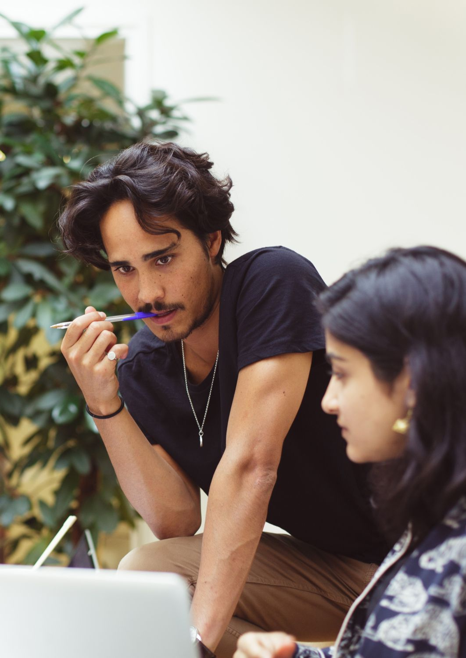
Kauppa-tieteellinen ala
Kauppa-tieteellinen ala
Kauppa-tieteellinen ala

Slide 5
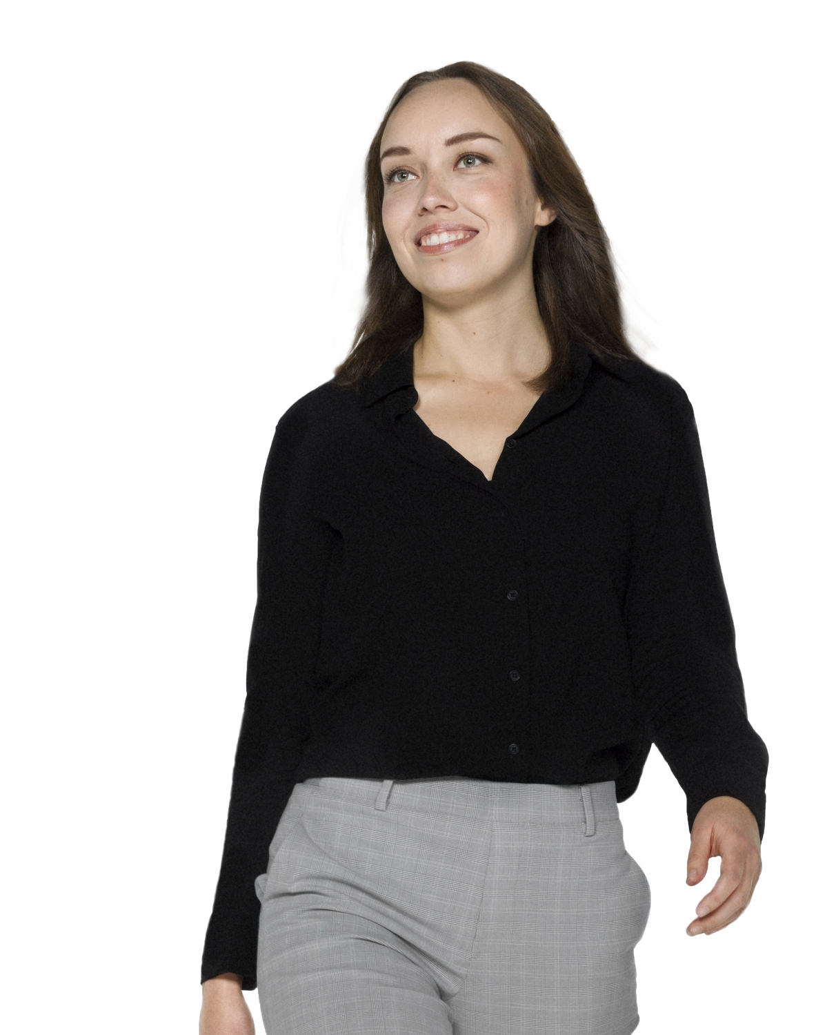
Erika Noponen -------------- Taloustieteen opiskelija
Tieteellisten artikkeleiden ei pitäisi pölyyntyä
arkistoissa. Me laitamme tieteen hyötykäyttöön ja luomme parempaa dataa päätöksentekoon.

Slide 6
Opiskelu kauppatieteellisellä alalla on...
Ensimmäisenä vuonna yhteistä.
Perusopintojen jälkeen erikoistutaan ja syvennytään valittuihin pääaineisiin.
Itsenäistä ja joustavaa.
Kurssit koostuvat luennoista, ryhmätöistä ja joissakin tapauksissa myös laskuharjoituksista ja lopputenteistä. Läsnäoloa ei aina vaadita – jokainen voi opiskella omalla tavallaan.
Ratkaisukeskeistä ja kansainvälistä.
Kursseilla käsitellään ja ratkotaan oikeita yritysmaailman ja yhteiskunnan haasteita eri näkökulmista – lähtökohtaisesti aina globaalilla tasolla.
Monialaista.
Kauppatieteet, taide ja tekniikka on mahdollista muokata jokaiselle itselleen sopivaksi kokonaisuudeksi.

Slide 7

Hakukohteet
Suomenkielinen hakukohde:
Kauppatieteet
Pääaineet:
Johtaminen
Laskentatoimi
Tieto- ja palvelujohtaminen
Markkinointi
Rahoitus
Taloustiede
Yritysjuridiikka
Englanninkieliset hakukohteet:
Economics
International Business, Mikkelin yksikkö

Slide 8
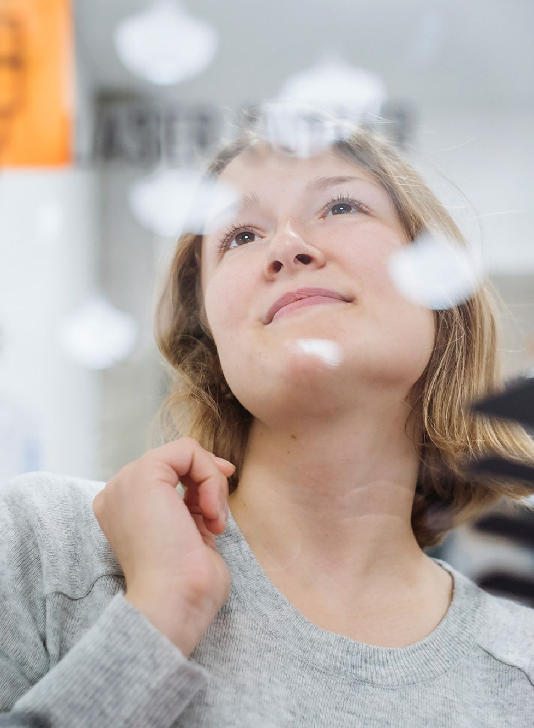
Valintakoe
Perustuu
Kokeessa mahdollisesti jaettavaan aineistoon sekä lukion kursseihin:
Taloustieto (YH2)
Ihminen ympäristön ja yhteiskunnan muutoksessa (HI1)
Tilastot ja todennäköisyys (MAB5, lyhyt matematiikka) tai Todennäköisyys ja tilastot (MAA10). Valintakokeeseen riittää jompikumpi matematiikan oppimäärä.
Sisältää
Monivalinta- ja/tai oikein/väärin-kysymyksiä.
Järjestetään
Tiistaina 6.6.2023 klo 12-15
Notes:
Hakija valitsee ensin, millä kielellä hän suorittaa kokeen. Tämän jälkeen hän voi valita yliopiston/korkeakoulun sekä paikkakunnan, jossa hän valintakokeen suorittaa. Hakija ilmoittaa sitovasti koepaikkansa hakulomakkeella Opintopolussa.
Kauppatieteellisen alan yhteisvalinnan valintakoe tehdään sillä kielellä, joka on ko. yliopiston opetus- ja tutkimuskieli, eli jos osallistut kokeeseen Aallossa, suoritetaan koe suomeksi.
Lisätietoja: kauppatieteet.fi (täältä löytyy myös vanhoja valintakokeita)

Slide 9
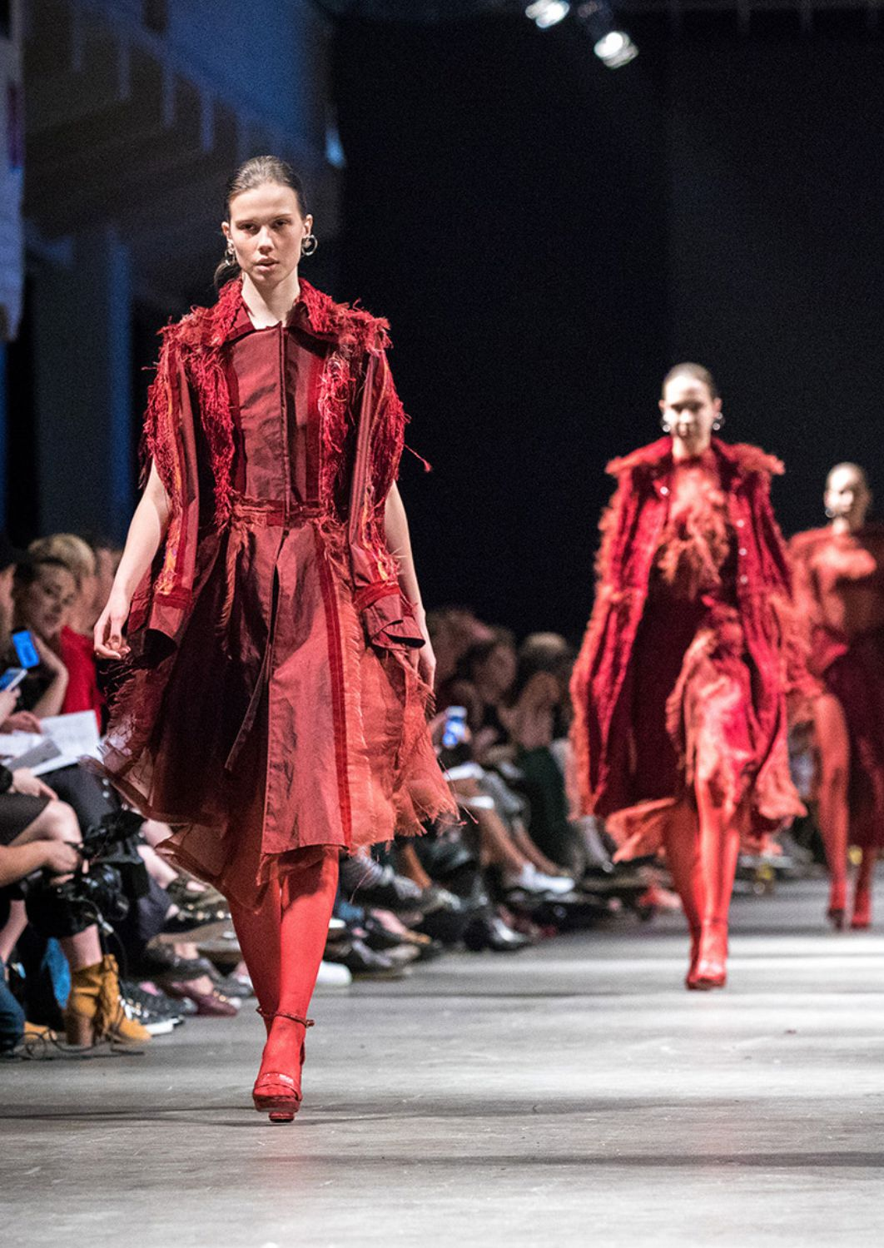
Taiteiden ala
Taiteiden ala
Taiteiden ala

Slide 10
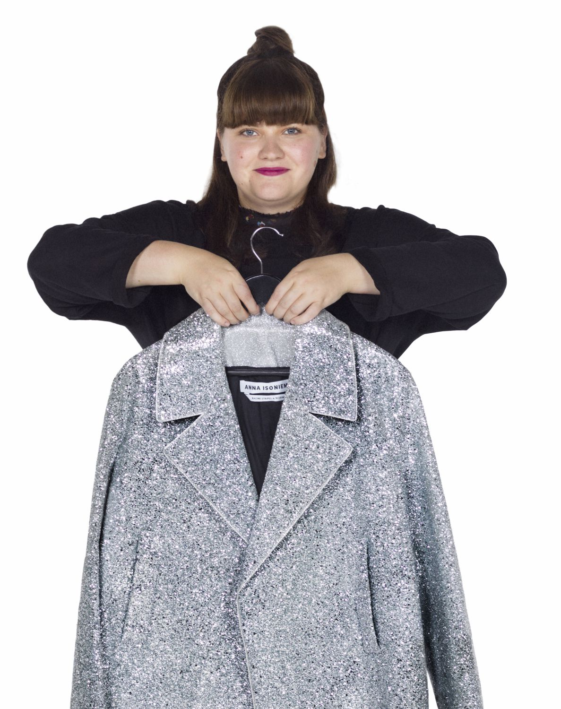
Anna Isoniemi -------------- Fashion, Clothing and Textile Design -ohjelman opiskelija
Meitä rohkaistaan löytämään oma tyyli.
Voit toteuttaa itseäsi
vapaasti. Toki töiden on myös täytettävä Aallon maailmanluokan laatuvaatimukset.

Slide 11
Opiskelu taiteiden alalla on...
Yhteisöllistä kehittymistä.
Pienet ryhmäkoot mahdollistavat tiiviin ryhmähengen, vertaisoppimisen ja henkilökohtaisen palautteen. Tenttien sijaan pidetään kritiikkejä eli yhteisiä palautetilaisuuksia.
Käytännönläheistä.
Projektit ovat konkreettisia harjoitustöitä ja edellyttävät läsnäoloa. Työtilat vaihtelevat luokkahuoneista pajoihin ja studioihin.
Soveltavaa.
Opintojen aikana tehdään paljon yhteistyötä alan toimijoiden kanssa.
Monialaista.
Kauppatieteet, taide ja tekniikka on mahdollista muokata jokaiselle itselleen sopivaksi kokonaisuudeksi.

Slide 12
Hakukohteet
Suomenkieliset hakukohteet:
Arkkitehtuurin, maisema-arkkitehtuurin ja sisustusarkkitehtuurin kandidaattiohjelma
Sisustusarkkitehtuuri
Elokuvataiteen kandidaattiohjelma
Dokumentaarinen elokuva
Elokuva- ja tv-käsikirjoitus
Elokuva- ja tv-lavastus
Elokuva- ja tv-tuotanto
Elokuvaleikkaus
Elokuvaohjaus
Elokuvaus
Elokuvaäänitys ja –äänisuunnittelu
Muotoilun ja muodin kandidaattiohjelma
Muoti
Muotoilu
Taiteen ja median kandidaattiohjelma
Kuvataidekasvatus
Visuaalisen viestinnän muotoilu
Englanninkielinen hakukohde:
Design
Notes:
Huom! Voit hakea Aalto-yliopistoon vain yhteen taiteen kandidaatin tutkintoon johtavaan hakukohteeseen kevään 2023 (yhteis)hauissa.
Esittävien taiteiden lavastus: koulutus siirtynyt Aalto-yliopistosta Taideyliopistoon
Pukusuunnittelu: sisäänotto joka toinen vuosi, seuraava sisäänotto 2024
Visuaalisen viestinnän muotoilu on tunnettu aiemmin nimellä graafinen suunnittelu
Arkkitehtuurin ja maisema-arkkitehtuurin hakukohteisiin haetaan DIA-yhteisvalinnassa
Esimerkkejä yhteistyöstä alan toimijoiden kanssa: kuvataidekasvattajilla opetusharjoittelut, muotoilun ja median laitoksen kursseilla usein yhteistyötä mm. eri firmojen kanssa, ELO:lla produktioita ammattilaisten kanssa

Slide 13
Esimerkki ennakko-/valintakoetehtävästä
Muoti
Suunnittele viiden asukokonaisuuden naistenvaatemallisto asusteineen käyttämällä ympyrän, neliön ja kolmion muotoisia kappaleita. Kuvaa mallistosi ihmisen päällä edestä ja takaa A2 paperiarkille.
Toteutustapa
Väritehtävä, väline vapaa, koko A2
Arviointiperusteet
Mallistokokonaisuuden hahmottaminen, visuaalisuus, värien käyttö, idearikkaus
Visuaalisen viestinnän muotoilu
Suunnittele ja toteuta julkaisu aiheista, jotka sinua kiinnostavat kuvallisessa viestinnässä. Nimeä julkaisusi. Muotoile lehteen erillinen liite, jossa kuvaat jotain harrastustasi infografiikan keinoin.
Toteutustapa
8–12 sivua käsittävä kokonaisuus, tulostettu tai käsin tehty, sivukoko korkeintaan A3.
Arviointiperusteet
Sisällölliset ratkaisut, visualisointitaidot, informatiivisuus, sommittelukyky, kerronnallisuus ja kokonaisuuden hallinta.
Notes:
Valintakokeet järjestetään kesäkuun 2023 alussa.
Hakijoiden kannattaa kiinnittää erityistä huomioita tehtävien arviointiperusteisiin.
Aiempien vuosien ennakko- ja valintakoetehtäviä: https://www.aalto.fi/fi/opiskelu-aallossa/aiempien-vuosien-ennakko-ja-valintakoetehtavia

Slide 14
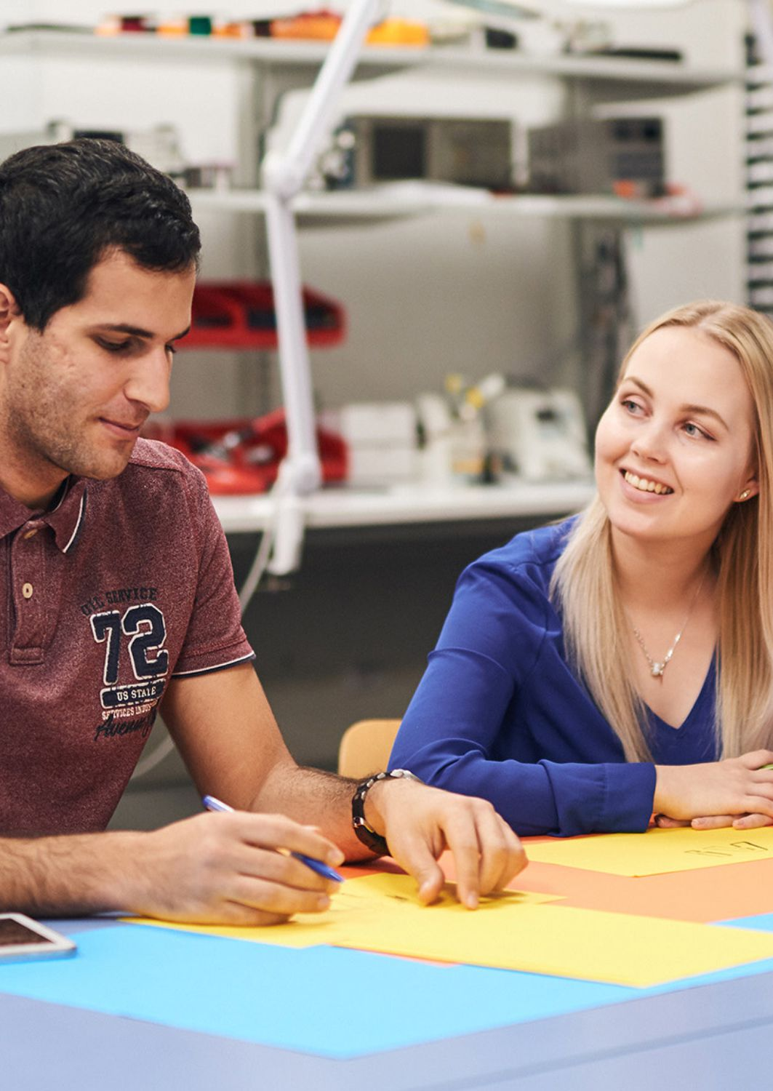
Tekniikan ala
Tekniikan ala
Tekniikan ala

Slide 15
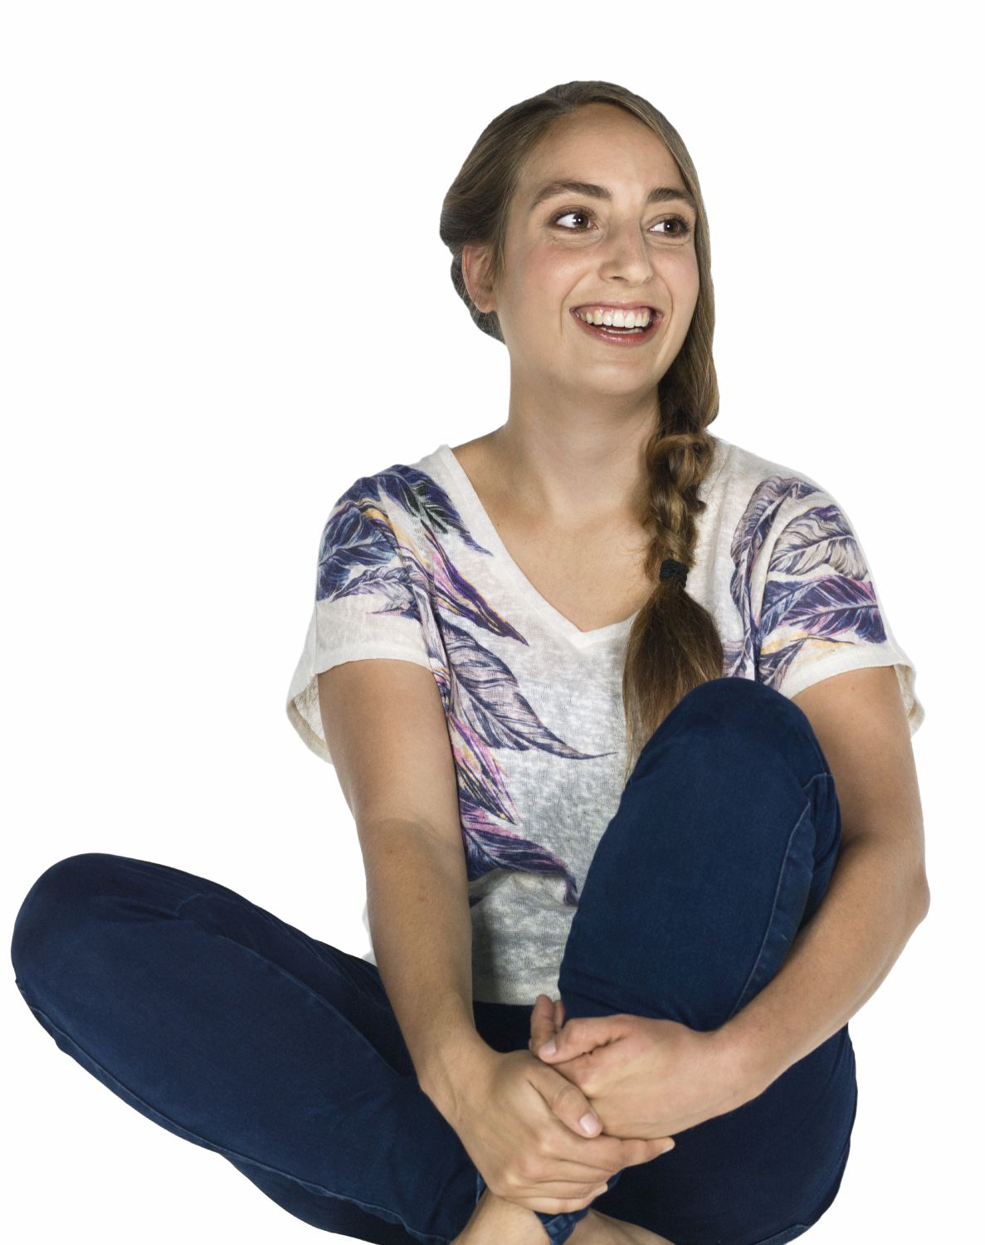
Tinka Valentijn -------- Machine Learning, Data Science and Artificial Intelligence -ohjelman opiskelija
Meillä Aallon opiskelijoilla on mahdollisuus soveltaa kovatasoista tutkimusta monialaisesti. Minä esimerkiksi pyrin ratkaisemaan lukutaidottomuutta
sen avulla.

Slide 16
Opiskelu tekniikan alalla on...
Ensimmäisenä vuonna perusopintoja.
Hakukohteesta riippuen kurssit keskittyvät aluksi alan perustietoihin sekä tyypillisesti myös matematiikkaan, fysiikkaan ja kemiaan.
Opetustavoiltaan monipuolista.
Kurssien koostumus vaihtelee itsenäisemmistä luennoista ja laskuharjoituksista yhteistyöpainotteisempiin labratehtäviin ja ryhmätöihin.
Asiantuntijuuteen tähtäävää.
Koulutus antaa valmiudet toimia vaativissa asiantuntijatehtävissä.
Monialaista.
Kauppatieteet, taide ja tekniikka on mahdollista muokata jokaiselle itselleen sopivaksi kokonaisuudeksi.

Slide 17
Hakukohteet
Suomenkieliset hakukohteet:
Arkkitehtuurin, maisema-arkkitehtuurin ja sisustusarkkitehtuurin kandidaattiohjelma
Arkkitehtuuri
Maisema-arkkitehtuuri
Automaatio ja robotiikka
Bioinformaatioteknologia
Elektroniikka ja sähkötekniikka
Energia- ja konetekniikka
Informaatioteknologia
Informaatioverkostot
Kemian tekniikka
Kestävät yhdyskunnat
Kiinteistötalous ja geoinformatiikka
Rakennustekniikka
Teknillinen fysiikka ja matematiikka
Teknillinen psykologia
Tietotekniikka
Tuotantotalous
Englanninkieliset hakukohteet:
Aalto Bachelor’s Programme in Science and Technology
Chemical Engineering
Computational Engineering
Data Science
Digital Systems and Design
Quantum Technology

Slide 18
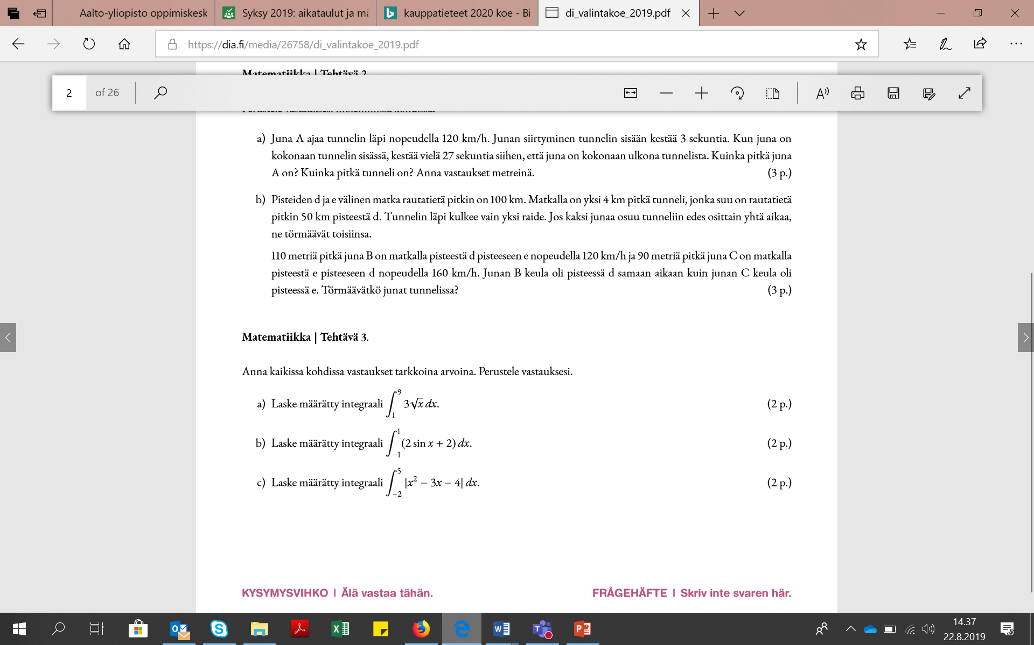
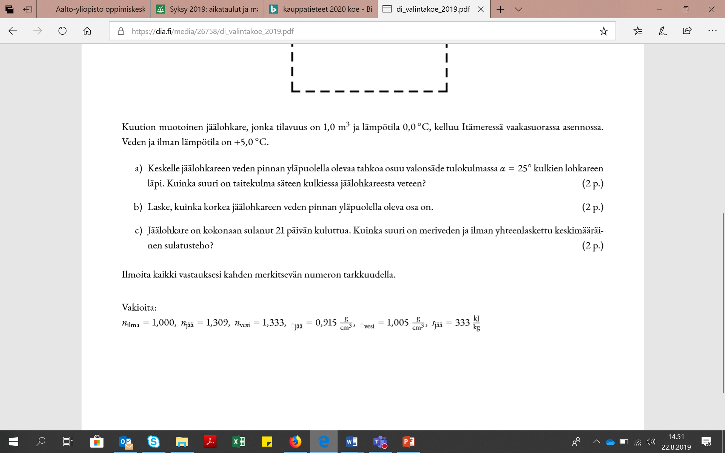
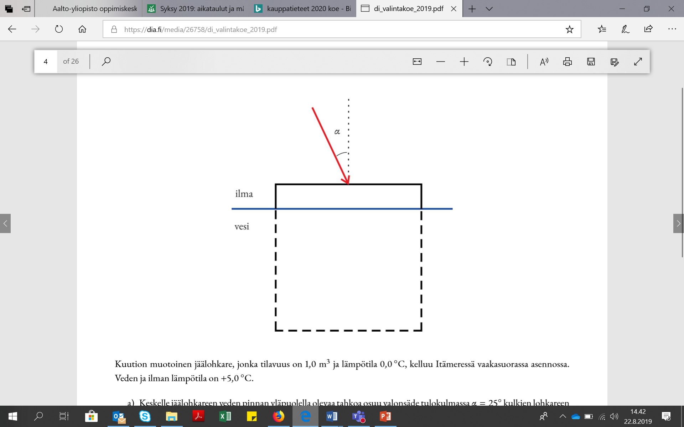
Esimerkkejä DI-valintakoetehtävistä
Matematiikka:
Fysiikka:
Kuution muotoinen jäälohkare, jonka tilavuus on 1,0 m3 ja lämpötila 0,0 °C, kelluu Itämeressä vaakasuorassa asennossa. Veden ja ilman lämpötila on +5,0 °C.
a) Keskelle jää lohkareen vedenpinnan yläpuolella olevaa tahkoa osuu valonsäde tulokulmassa α = 25° kulkien lohkareen läpi. Kuinka suuri on taitekulma säteen kulkiessa jäälohkareesta veteen? (2p.)
b) Laske, kuinka korkea jäälohkareen vedenpinnan yläpuolella oleva osa on. (2p.)
c) Jäälohkare on kokonaan sulanut 21 päivän kuluttua. Kuinka suuri on meriveden ja ilman yhteenlaskettu keskimääräinen sulatusteho? (2p.)
Ilmoita kaikki vastauksesi kahden merkitsevän numeron tarkkuudella.
Notes:
Esimerkkitehtävät ovat vuoden 2019 uudistetusta DI-valintakokeesta.
DI-valintakoe 30.5.2023 klo 10-14
Pakollinen matematiikan osio: kaikki vastaavat kaikkiin kolmeen (3) kysymykseen Valinnainen osio: kaikki vastaavat kolmeen (3) kysymykseen Fysiikka: 2 kysymystä Kemia: 2 kysymystä Tekniikan alan luova ongelmanratkaisukyky: 2 kysymystä
HUOM! Informaatioverkostot-hakukohteessa vastataan matematiikan osioon ja tekniikan alan luovan ongelmanratkaisukyvyn tehtäviin.
DI-valintakokeen kielinä suomi, ruotsi ja englanti.
Lisätietoja ja vanhoja valintakokeita: dia.fi
Arkkitehtuurin valintakoenäyttely: dia.fi > Haluan arkkitehdiksi

Slide 19
Kolme alaa, yksi yhteisö

Slide 20

Aallosta erityisen tekee
Notes:
Aalto-yhteisö: Aallon suurin vahvuus ovat aaltolaiset. Opiskeluaikana saat kontaktit ja verkostot, jotka kantavat pitkään opintojen jo päätyttyä.
Kansainvälisyys: Aalto-yliopisto on hyvin kansainvälinen. Sillä on laaja kansainvälinen kumppaniverkosto ja yhteistyötä yli 400 yliopiston kanssa. Erilaisten kansainvälisten vaihto-, harjoittelu- ja projektimahdollisuuksien valikoima on erittäin kattava. Vuonna 2014 MIT sijoitti 200 yliopiston vertailussa Aalto-yliopiston viiden nousevan tähden joukkoon.
Kampus: opetus keskitetty Otaniemeen, Taiteiden ja suunnittelun korkeakoululla ja Kauppatieteellisellä uudet tilat; yksi ohjelma Mikkelissä
Infrastruktuuri: Aalto-ylipiston infrastruktuurit tarjoavat erinomaiset olosuhteet ja edellytykset niin huippututkimukselle kuin oppimisellekin.
Start up -skene: Aalto-yliopistossa on aito ja opiskelijavetoinen start up –skene aiheesta kiinnostuneille. Aallosta ovat lähtöisin mm. Startup Sauna, Aalto Entrepreneur Society (AaltoES), sekä jo kansainvälistäkin huomiota herättäneet Slush ja Summer of Startups. Aalto-yliopistossa syntyy 70-100 uutta yritystä vuosittain. Pääset heti opintojesi alkuvaiheessa mukaan kiinnostaviin käytännön projekteihin, joissa usein on mukana yritysmaailman edustajia.
Uramahdollisuudet: Aalto-yliopiston kandidaatti- ja maisteriohjelmat tarjoavat hyvät lähtökohdat huippu-uralle. Aalto-yliopiston ura- ja rekrytointipalvelut auttavat opiskelijoita työelämätaitojen kartuttamisessa, tarjoavat kanavia työnhakuun ja järjestävät rekrytointimessuja.
Opiskelijaelämä: Aalto-yliopiston ylioppilaskunta AYY (sekä KY, TOKYO että Teekkarijaosto) kokoaa sateenvarjonsa alle kaikki Aalto-yliopiston opiskelijat. AYY tarjoaa jäsenistölleen mm. edunvalvontaa, tapahtumia, opiskelija-asuntoja ja oikeuden YTHS:n ja UniSportin palveluiden käyttöön. AYY:n piirissä toimivien yli 200 yhdistyksen parista löydät tekemistä ja tapahtumia vuoden jokaiselle päivälle. Lisätietoa: ayy.fi.
(Lukekaa jos ehditte/haluatte kertoa tarkemmin)
Edunvalvonta: Aalto-yliopiston ylioppilaskunta AYY ajaa opiskelijoiden etua koulutukseen ja opiskelijaelämään (hyvinvointi, terveys, toimeentulo, asuminen ja liikunta) liittyvissä asioissa.
Asuminen: AYY:llä on noin 2500 asuntoa, joita vuokrataan edullisesti ylioppilaskunnan jäsenille. Suurin osa asunnoista sijaitsee Otaniemessä.
YTHS: Ylioppilaiden terveydenhoitosäätiö YTHS tarjoaa yleisterveyden, mielenterveyden ja suunterveyden palveluja yliopisto-opiskelijoille.
UniSport: UniSport on yliopistolaisten oma liikuntakeskus kuudella kampuksella Espoossa ja Helsingissä. Tarjolla on laaja valikoima lajeja sekä tiloja monenlaiseen yksilö- ja joukkueliikuntaan. Aktiivisen liikkujan paras treenikaveri on UniSportin kausikortti, jonka opiskelijat voivat hankkia edulliseen opiskelijahintaan.

Slide 21
Minun tarinani
Notes:
Tässä kohdassa on tarkoitus, että esittelijä kertoo
oman tarinansa siitä, miten ja miksi hän on valinnut juuri Aalto-yliopiston ja tullut Aaltoon opiskelemaan.
opinnoistaan Aallossa sekä opiskelijaelämästä.
omista tulevaisuudensuunnitelmistaan.
Mieti etukäteen vastaukset alla oleviin kysymyksiin ja käytä kysymyslistaa vastauksesi runkona. Voit valita itse kysymyslistasta relevanteimmat aiheet, joista haluat kertoa – kaikkia kysymyksiä ei ole pakko käydä läpi.
Mikä ala kiinnosti sinua?
Mistä kuulit Aallosta?
Mikä sai sinut valitsemaan Aallon?
Miksi Aalto oli sinulle juuri oikea vaihtoehto?
Miten hain Aalto-yliopistoon? (hakemus, valintakokeisiin valmistautuminen/ennakkotehtävät, valintakokeet, tulokset)
Mitä opiskelet? (Millaisia opintokokonaisuuksia olet suorittanut, mitä vielä aiot suorittaa?)
Miten opiskelet, kuuluvatko arkeesi luennot, harkat, tentit jne.?
Millaisissa projekteissa olet ollut mukana?
Osallistutko ylioppilaskunta-/järjestö-/kiltaelämään?
Oletko ollut vaihdossa tai suunnitteletko vaihtoon lähtöä?
Miten palvelut ovat järjestyneet? (esim. asuminen, terveydenhuolto, liikuntapalvelut, kirjastot, it-asiat, jne.)
Mitkä ovat olleet tähänastisia kohokohtia? Mitä vielä toivot opinnoiltasi?
Oletko töissä opintojen ohella?
Haluatko kertoa vielä jotakin muuta opinnoistasi Aallossa?
Mitä suunnitelmia sinulla on? Mitä haluat tehdä Aallon jälkeen?
Millaisia töitä haluaisit tehdä? Nyt ja myöhemmin?
Millaisen uran haluaisit?
Haluatko työskennellä Suomessa vai ehkä jossain muualla?
Miten näet, että opiskelu Aallossa auttaa sinua näiden tavoitteiden saavuttamisessa? (opinnot, verkostot, poikkitieteellisyys)

Slide 22
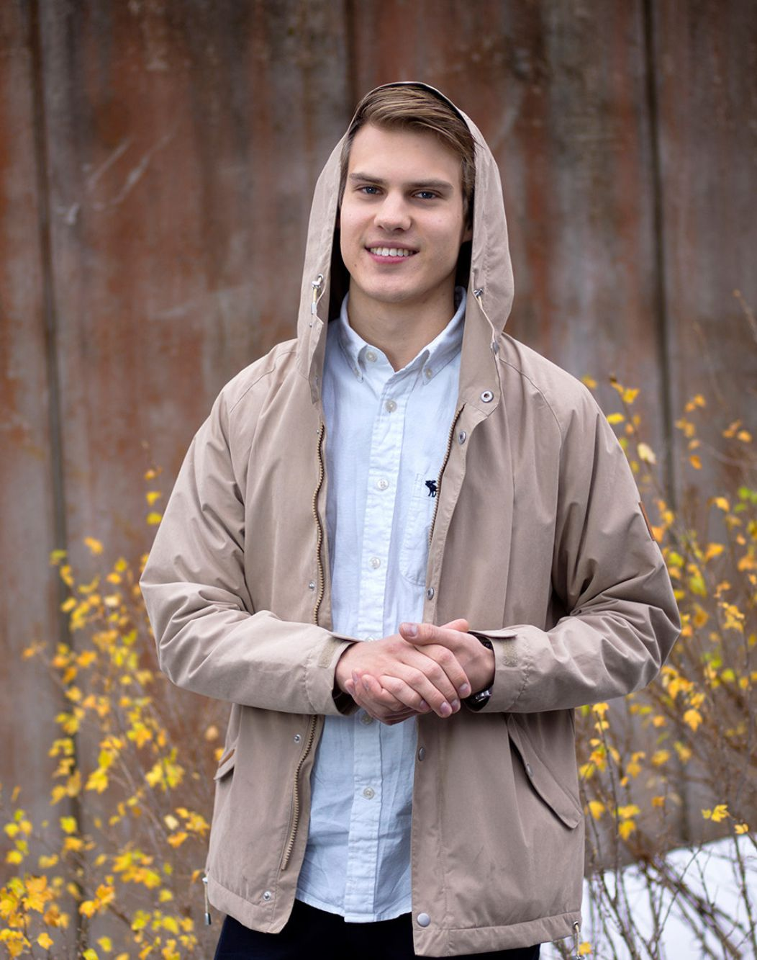
Etunimi Sukunimi ---------- Koulutusohjelman x opiskelija
Kirjoita tähän omaa opiskeluasi kuvaava lause. Voit ottaa mallia kolmesta opiskelijasta, joiden
lainaukset on esitetty aikaisemmilla slideilla. Käytä tätä jos haluat oman kuvan näkyviin.

Slide 23
Etunimi Sukunimi ---------- Koulutusohjelman x opiskelija
Kirjoita tähän omaa
opiskeluasi kuvaava lause.
Voit ottaa mallia kolmesta opiskelijasta, joiden lainaukset on esitetty aikaisemmilla
slideilla. Käytä tätä jos et halua omaa kuvaa näkyviin.

Slide 24

Minun lukujärjestykseni
Maanantai | Tiistai | Keskiviikko | Torstai | Perjantai
 | MS-A0105 Differentiaali- ja integraalilaskenta 1, luento | MS-A0105 Differentiaali- ja integraalilaskenta 1, luento
CS-A1111 Ohjelmoinnin peruskurssi, harkka |  |  | PHYS-A3121 Thermodynamiikka, harjoitus
PHYS-A3121 Thermodynamiikka, labra | PHYS-A3121 Thermodynamiikka, luento | Ryhmätyö |  | LC-5410 Tekniikan alan ruotsi
 |  | Tee labraselostus | YTHS-hammaslääkäri klo 14
 | Unisport: BodyPump klo 18 |  | Kavereiden kanssa etänä klo 19 | Unisport: jooga klo 17
Notes:
Esittelijä: tyhjennä tästä lukujärjestyspohjasta malliesimerkin merkinnät ja täytä lukujärjestys omilla tiedoillasi. Voit täyttää lukujärjestykseen esimerkiksi kuluvan viikon kalenterimerkintäsi tai jos tämä viikko on jollakin tapaa erikoinen, voit myös täyttää tyypillisen opiskeluviikkosi lukujärjestyksen. Lisää lukujärjestykseen luennot, harkat, tenttiin valmistautuminen, järjestöelämä, mahdolliset työt, liikuntavuorot, YTHS-käynnit, yms. Kerro myös mielellään, millä kampuksella/kampuksilla opiskelet (Otaniemi, Mikkeli) sekä mitä yliopiston tiloja käytät (hub, oppimiskeskus, kirjasto, ryhmätyötilat, kahvilat). Tämän kuvan tarkoitus on antaa kuulijoille realistinen kuva opiskelijan ajankäytöstä ja osoittaa, että opiskelu ja opiskeluelämä on muutakin kuin luennoilla istumista.
Lukujärjestyksen kohdalla taiteiden alan opiskelusta hyvä mainita:
Tenttejä äärimmäisen vähän, enemmän käytännön työskentelyä; projektit arvioidaan kritiikeissä
Suurin osa kursseista läsnäolopakollisia
Etenkin kandin tutkinnossa tyypillistä, että koulupäivä esim. 9-17 samaa kurssia

Slide 25
Kandidaatti- ja maisteriopinnot
Ensin kandidaatiksi
Tekniikan kandidaatti, kauppatieteiden kandidaatti tai taiteen kandidaatti
Kandidaattiopinnot 180 op (kolme vuotta)
Sitten maisteriksi
Arkkitehti, diplomi-insinööri, kauppatieteiden maisteri, maisema-arkkitehti, taiteen maisteri
Maisteriopinnot 120 op (kaksi vuotta)
Kandidaatin ja maisterin opinnot yhteensä 300 op
Lopulta tohtoriksi
Tieteelliset jatkotutkinnot: lisensiaatin ja tohtorin tutkinnot
Notes:
Tutkinnot
Aalto-yliopistossa voi suorittaa alempia (kandidaatti) ja ylempiä (maisteri) korkeakoulututkintoja sekä tieteellisiä jatkotutkintoja, joita ovat lisensiaatin ja tohtorin tutkinnot.
Yleiseurooppalaisen opintosuoritusmitoituksen mukaisesti Aallossa suoritettavat alemmat korkeakoulututkinnot ovat laajuudeltaan 180 opintopistettä (ECTS) ja ylemmät korkeakoulututkinnot 120 opintopistettä.
Pääsääntöisesti yliopistoon pyrkivä hakee opinto-oikeutta kandidaattitason koulutukseen, ja opiskelupaikan saatuaan ja sen vastaanotettuaan on oikeutettu suorittamaan myös ylempään korkeakoulututkintoon johtavat opinnot.
Maisteriohjelmiin on myös erillinen opiskelijavalinta, jolloin hakija pyrkii muualla suoritetun kandidaattitason tutkinnon perusteella suoraan haluamaansa maisteritason hakukohteeseen suorittamaan ylempää korkeakoulututkintoa.
Kandidaatin tutkintoon sisältyy sivuaine: opiskelija voi itse hakea itseään kiinnostavaan sivuainekokonaisuuteen Aallon sisältä tai muista yliopistoista
Huom! 1 opintopiste vastaa n. 27 tunnin työpanosta.

Slide 26
Sinun tarinasi

Slide 27
Lukiossa
Tietyt lukio-opinnot helpottavat sisäänpääsyä:
Pitkästä matematiikasta on hyötyä sekä kauppatieteiden että tekniikan aloilla.
Taiteiden alalla taideaineista on hyötyä.
On hyvä panostaa englannin kielen osaamiseen varsinkin, jos harkitsee hakemista englanninkielisiin hakukohteisiin.
Ylioppilaskirjoituksilla merkitystä etenkin kauppatieteiden ja tekniikan aloilla:
Kauppatieteiden alan todistusvalinnassa huomioidaan äidinkieli, matematiikka ja parhaat pisteet tuottava kieli sekä kaksi muuta parhaimmat pisteet antavaa koetta.
Tekniikan alan todistusvalinnassa katsotaan äidinkielen, pitkän matematiikan ja kemian/fysiikan arvosanoja.
Arkkitehtuurissa huomioidaan äidinkieli ja matematiikka sekä kolme parhaat pisteet tuottavaa arvosanaa.
Taiteen alalla ennakkotehtävien ja valintakokeiden merkitys on suurempi.
Notes:
Kannattaa aina käydä katsomassa oman alan hakuohjesivut osoitteessa aalto.fi/opinnot.
Kauppatieteet:
Lukion kurssivalinnat, joista on hyötyä: pitkästä matematiikasta voi olla hyötyä, mutta se ei kuitenkaan ole välttämätön. Todistusvalinnassa kynnysehtona on, että joko pitkä tai lyhyt matematiikka on kirjoitettu ylioppilaskirjoituksissa.
Hakija voi saada pisteitä viidestä aineesta: äidinkieli, matematiikka (pitkä tai lyhyt, pitkänä kirjoitetusta matikasta saa enemmän pisteitä kuin lyhyenä kirjoitetusta), hakijalle parhaat pisteet tuottava kieli, kaksi hakijalle parhaat pisteet tuottavaa muuta ainetta.
Tekniikan ala:
- DIA-yhteisvalinnan DI-hakukohteet: Pisteitä voi saada kolmesta aineesta: äidinkieli, pitkä matematiikka sekä hakijalle paremmat pisteet tuottava aine: fysiikka tai kemia
- Arkkitehtuuri: kaikilta huomioitavat aineet: äidinkieli ja lyhyt/pitkä matematiikka sekä kolme parhaat pisteet tuottavaa arvosanaa
- Informaatioverkostot: Pisteitä voi saada viidestä aineesta: äidinkieli, pitkä matematiikka, pitkä kieli sekä kaksi muuta hakijalle parhaat pisteet tuottavaa ainetta
Taiteiden ala:
Ennakkotehtävien ja valintakokeiden merkitys on suuri, eivätkä kaikki hakukohteet annan pisteitä ylioppilastodistuksen perusteella. Tällä hetkellä YO-arvosanoja huomioidaan kuvataidekasvatuksen, muotoilun ja visuaalisen viestinnän muotoilun hakukohteissa.
Kuvataidekasvatuksen, muotoilun sekä visuaalisen viestinnän muotoilun hakukohteissa valinta tehdään valintakokeen ja todistuksista saatavan yhteispistemäärän perusteella tai pelkän valintakokeen perusteella.
Kuvataidekasvatus: Kaikilta YO/IB/EB/RP/DIA-tutkinnon suorittaneilta huomioidaan äidinkieli. Median tai kuvataiteen lukiodiplomilla voi saada neljä lisäpistettä.
Muotoilu: Kaikilta YO/IB/EB/RP/DIA-tutkinnon suorittaneilta huomioidaan äidinkieli ja matematiikka sekä kaksi muuta parasta ainetta.
Visuaalisen viestinnän muotoilu: Kaikilta YO/IB/EB/RP/DIA-tutkinnon suorittaneilta huomioidaan äidinkieli ja pitkä vieras kieli. Lisäksi kaksi muuta parhaat pisteet tuottavaa ainetta, joista toinen voi olla kuvataiteen tai median lukiodiplomi.

Slide 28
Hakeminen
Kauppatieteellinen ala:
Kauppatieteellisen alan yhteisvalinta, lisätietoja: kauppatieteet.fi.
Todistusvalinta (ensikertalaiset hakijat) tai valintakoevalinta.
Englanninkieliset kandidaattiohjelmat: todistusvalinta tai SAT-testi tai ACT-testi.
Taiteiden ala:
Kaikkiin hakukohteisiin vaaditaan ennakkotehtävät.
Valintakokeet kestävät hakukohteesta riippuen 3-5 päivää.
Englanninkielinen kandidaattiohjelma: ennakkotehtävät, itsenäisesti laadittavat valintakoetehtävät ja haastattelut.
Tekniikan ala:
DIA-yhteisvalinta, lisätietoja: dia.fi.
DI: todistus- tai valintakoevalinta.
Arkkitehtuuri: yhteispiste- ja valintakoevalinta, ennakkotehtävät ja valintakokeet koskevat kaikkia hakijoita.
Informaatioverkostot: todistus- tai valintakoevalinta.
Englanninkielinen kandidaattiohjelma: todistusvalinta tai SAT-testi tai ACT-testi.
Notes:
Lisätietoja: aalto.fi/opinnot, opintopolku.fi
Kauppatieteellinen ala:
Kauppatieteellisen alan yhteisvalinnassa ovat mukana kaikki Suomen kauppatieteellisen alan yliopistot.
Voidakseen tulla hyväksytyksi todistusvalinnassa, hakijan on saatava vähintään 77 todistuspistettä ja on suorittanut (ns. kynnysehto) matematiikan (joko pitkä tai lyhyt) kokeen hyväksytysti.
Taiteiden ala:
Osassa hakukohteista on haastattelu, johon kutsutaan osa hakijoista. Näistä osa jatkaa valintakokeen toiseen osaan.
Englanninkielisessä kandidaattiohjelmassa ei perinteisiä, läsnäoloa vaativia valintakokeita. HUOM! Kielitaitovaatimus.
Tekniikan ala:
DIA-yhteisvalinnassa ovat mukana kaikki Suomen tekniikan alan opetusta tarjoavat yliopistot
Arkkitehtuuri:
Valinnassa kaksi eri valintaväylää (yhteispiste- ja valintakoevalinta).
Kaksipäiväiset piirustus- ja suunnittelukokeet sekä 3. päivänä matematiikan koe ja luonnontieteen koe (maisema-arkkitehtuuri). Matematiikan kokeen voi korvata matematiikan yo-arvosanalla ja luonnontieteen kokeen maantiedon yo-arvosanalla (Huom! Täytettävä tietyt kynnysehdot).
Valintakokeet 5.-6.6.2023
Huom! Informaatioverkostot ei kuulu DIA-yhteisvalintaan, siitä lisätietoa: aalto.fi/opinnot, opintopolku.fi
Kauppatieteellinen ala ja tekniikan ala: Jo mainittujen valintaryhmien lisäksi on myös erillisiä pienempiä valintaryhmiä, jotka löytyvät Opintopolku-palvelusta hakukohdekohtaisesti, esimerkiksi valinta MAOL- tai Talousguru-kilpailuiden perusteella. Kauppatieteellisellä alalla voi hakea lisäksi SAT-/ACT-testien perusteella.
Ensikertalaisuus:
Ensikertalaisille on varattu tietty määrä aloituspaikkoja.
Hakijat, jotka eivät ole vastaanottaneet opiskelupaikkaa vuoden 2014 jälkeen ja ei ole korkeakoulututkintoa suoritettuna.

Slide 29
Avoimen yliopiston väylät
Kauppatieteiden ja tekniikan aloilla.
Suoritettava vaaditut kurssit tietyillä arvosanoilla.
Kauppatieteiden väylän laajuus on 60 opintopistettä.
Tekniikan väylän laajuus on 27 opintopistettä.
Opintojen suorittaminen
Tekniikan väyläopinnot on suoritettava vaaditussa ajassa.
Kauppatieteiden väyläopinnot voi suorittaa oman aikataulun mukaan, ei aikarajaa.
Tutkinto-opiskelijaksi haetaan Opintopolussa.
Kauppatieteiden alan opintoihin yliopistojen avoimen väylän erillishaussa keväällä
Tekniikan alan opintoihin syksyn yhteishaussa tai yliopistojen avoimen väylän erillishaussa keväällä
Lisätietoja: avoin.aalto.fi
Notes:
Aalto-yliopiston avoimen yliopiston väyläopinnot suorittaneilla on mahdollisuus tulla hyväksytyksi erikseen määriteltyihin hakukohteisiin alemman ja ylemmän korkeakoulututkinnon opiskelijoiksi ilman pääsykoetta ja pohjakoulutuksesta riippumatta, mikäli he täyttävät hakukohteen väylävaatimukset.
Kauppatieteiden väyläopinnot voi suorittaa haluamassaan ajassa.
Tekniikan väyläopintoihin on jatkuva ilmoittautuminen läpi vuoden. Opinnot tulee suorittaa vuoden sisällä.
Lisätietoa kauppatieteiden väylästä: https://www.aalto.fi/fi/node/30286/
Lisätietoa tekniikan väylästä: https://www.aalto.fi/fi/node/105821/
- Huom! Lisäksi kaikkien hakijoiden tulee osoittaa riittävä suomen- tai ruotsinkielen taito annettuun määräaikaan mennessä.

Slide 30
Kotimaisten kielten taidon osoittaminen
Suomen- ja ruotsinkielisiin kandidaattivaiheen hakukohteisiin hakevilta vaaditaan riittävää suomen TAI ruotsin kielen taitoa.
Olet kielellisesti kelpoinen, jos:
olet suorittanut perusopetuksen, toisen asteen tutkinnon tai muun korkeakoulukelpoisuuden antavan tutkinnon suomeksi tai ruotsiksi.
Riittävän kielitaidon voi osoittaa myös muilla tavoilla:
Esim. ylioppilastutkinnossa äidinkielen ja kirjallisuuden koe (suomi/ruotsi) tai suomi/ruotsi toisena kielenä ja kirjallisuus –koe vähintään arvosanalla A.
Lisätietoja: https://www.aalto.fi/opinnot
Notes:
Riittävän kielitaidon voi osoittaa myös esimerkiksi seuraavilla tavoilla:
Opetushallituksen yleinen kielitutkinto (YKI): keskitason tutkinto suoritettu taitotasolla 4 kokeen kaikissa osakokeissa (tekstin ymmärtäminen, kirjoittaminen, puheen ymmärtäminen ja puhuminen). Vaihtoehtoisesti ylimmän tason tutkinnosta (taitotasot 5 ja 6) vähintään kolme osakoetta suoritettuna hyväksytysti. Eri tutkintokertoja voi yhdistellä.
Valtionhallinnon suullinen ja kirjallinen kielitutkinto suoritettu arvosanalla hyvä
Yhdistelmä Yleisestä kielitutkinnosta ja Valtionhallinnon kielitutkinnosta: Yleisen kielitutkinnon tekstin ymmärtämisen ja kirjoittamisen osakokeet suoritettu taitotasolla 4 ja Valtionhallinnon kielitutkinnon suullinen osa suoritettu arvosanalla hyvä TAI Yleisen kielitutkinnon puheen ymmärtämisen ja puhumisen osakokeet suoritettu taitotasolla 4 ja Valtionhallinnon kielitutkinnon kirjallinen osa suoritettu arvosanalla hyvä.
Huom! Kotimaisten kielten taito tulee aina osoittaa hakukohteen opetuskielen mukaisesti, esim. Aallon suomenkieliseen Kauppatieteiden kandidaattiohjelmaan hakevien on osoitettava suomen kielen taito.
Lisätietoja: https://www.aalto.fi/fi/node/17066/

Slide 31
Näin haet
Tutustu koulutustarjontaamme osoitteessa aalto.fi/opinnot
Tutustu valintaperusteisiin ja hakuohjeisiin.
Hakuajat: Englanninkieliset kandidaattikoulutukset: 4.-18.1.2023 Suomen- ja ruotsinkieliset kandidaattikoulutukset: 15.-30.3.2023
Rekisteröidy Opintopolkuun ja täytä sekä lähetä hakemus sähköisesti. Toimita vaadittavat liitteet ja mahdolliset ennakkotehtävät annettuun määräaikaan mennessä.
Valmistaudu ja osallistu valintakokeisiin.
Tarkista, oletko tullut valituksi tulosten julkaisun jälkeen.
Ota tarjottu opiskelupaikka vastaan määräaikaan mennessä saatuasi hyväksymiskirjeen, jossa kerrotaan tarkkaan miten toimia. Muista myös ilmoittautua yliopistoon.
Notes:
Huom! Kevään toisessa yhteishaussa (suomen- ja ruotsinkieliset hakukohteet) voi hakea enintään kuuteen koulutukseen, jotka hakija asettaa hakulomakkeella mieluisuusjärjestykseen.

Slide 32

Sinusta voi tulla isona

Slide 33
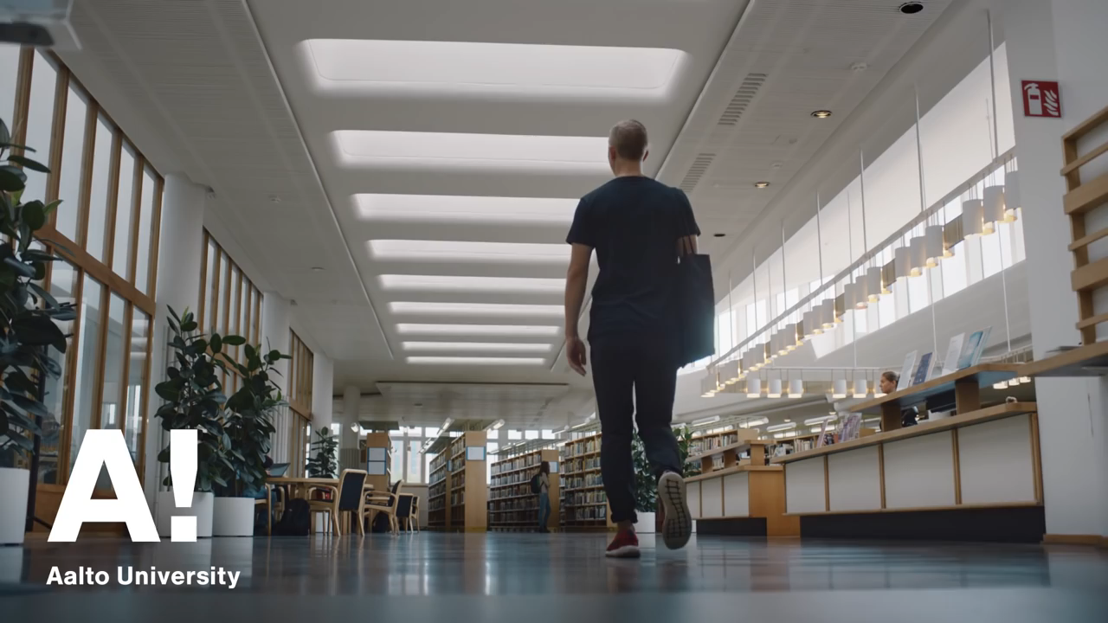
Made in Aalto

Slide 34


Aalto-yliopistosta saat enemmän kuin tutkinnon.
virtualtour.aalto.fi
Notes:
Huom! Virtuaalinen kampuskierros

